Slide 1

第三章 函数的应用
3.1 函数与方程
3.1.1 方程的根与函数的零点

Slide 2
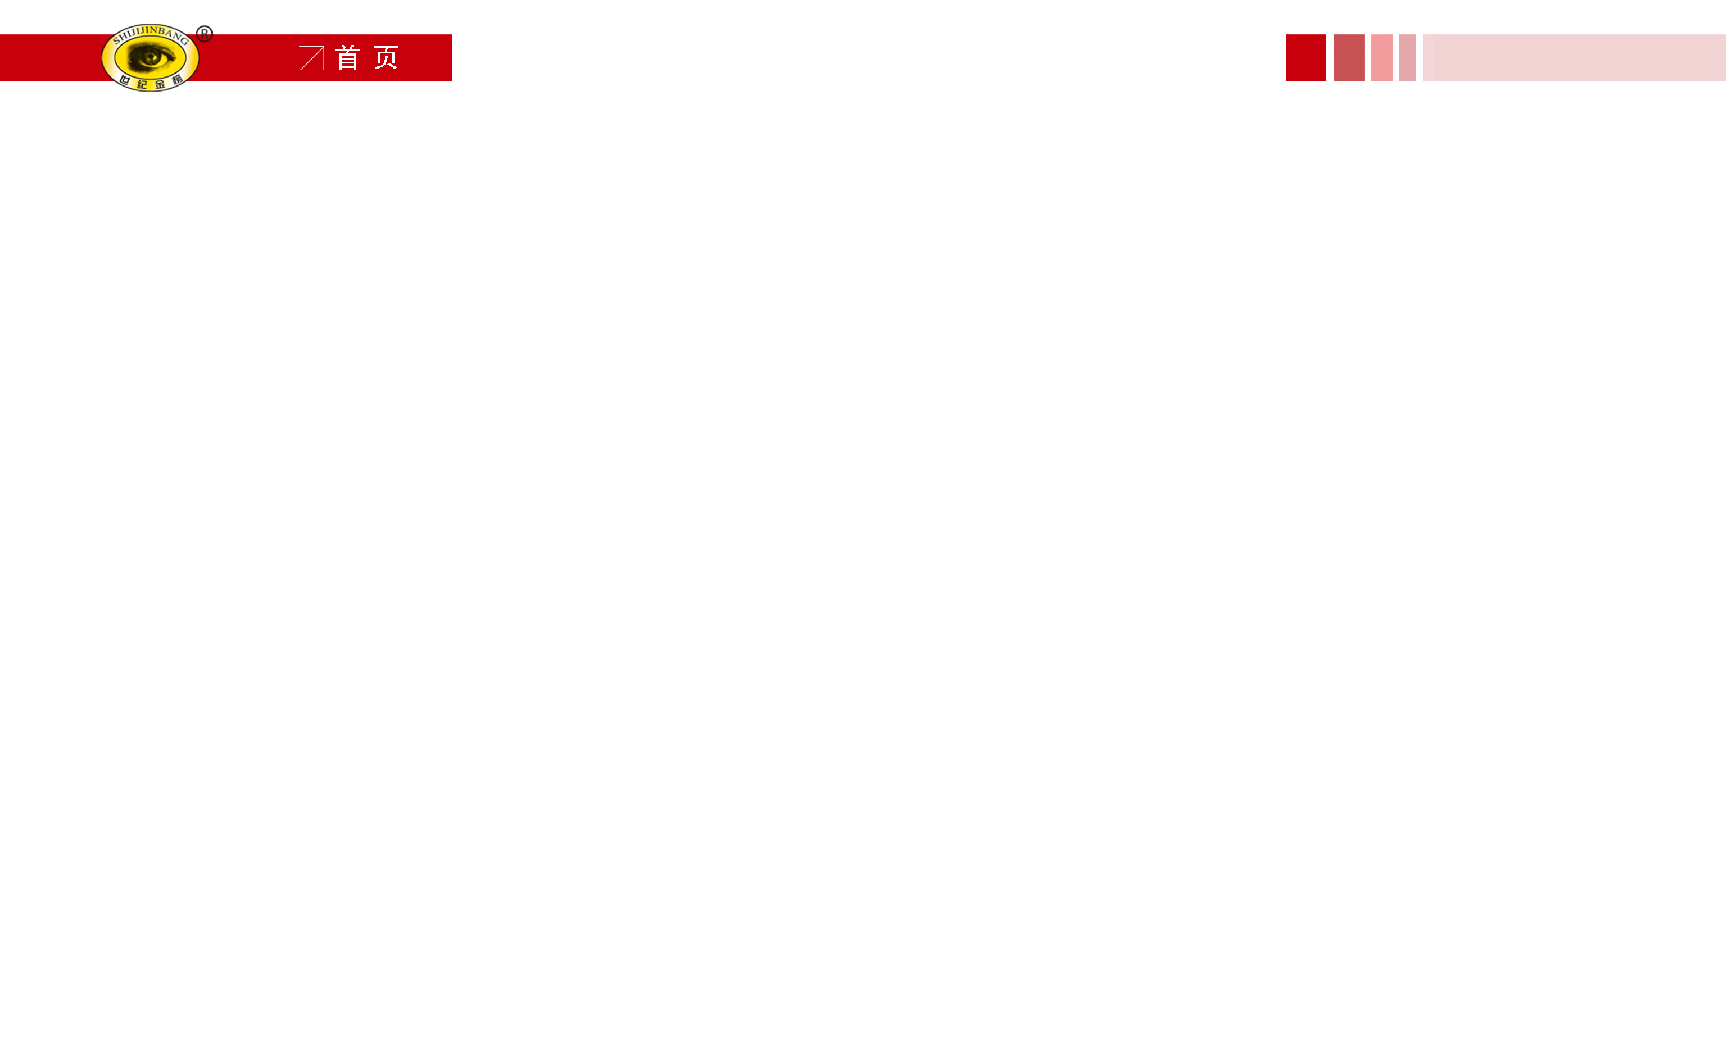

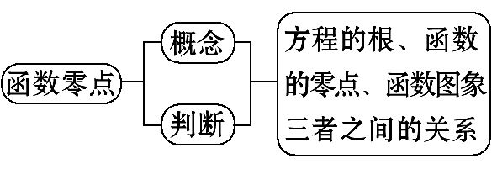
【阅读教材】
根据下面的知识结构图阅读教材,并识记函数零点的概念,初步认知函数与方程的关系.

Slide 3
【知识链接】
1.一元二次方程ax²+bx+c=0的根与二次函数y=ax²+bx+c的图象的关系:
方程ax²+bx+c=0的根就是函数y=ax²+bx+c图象与x轴交点的横坐标.
2.一元二次方程ax²+bx+c=0的根与判别式的关系:
(1)Δ>0,方程ax²+bx+c=0有两个不等实根.
(2)Δ=0,方程ax²+bx+c=0有两个相等实根.
(3)Δ<0,方程ax²+bx+c=0无实根.

Slide 4

主题一:函数的零点
【自主认知】
1.观察下列一元二次方程与对应的二次函数:
(1)方程x²-2x-3=0与函数y=x²-2x-3.
(2)方程x²-2x+1=0与函数y=x²-2x+1.
(3)方程x²-2x+3=0与函数y=x²-2x+3.

Slide 5
结合下面的表格,完成相关的内容
函数 | y=x²-2x-3 | y=x²-2x+1 | y=x²-2x+3
图象
与x轴交点 的坐标
对应方程 的根

Slide 6
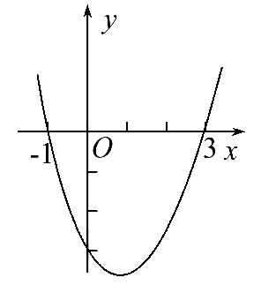
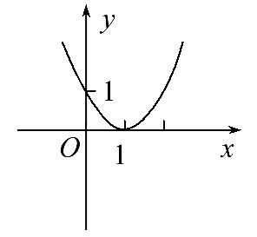
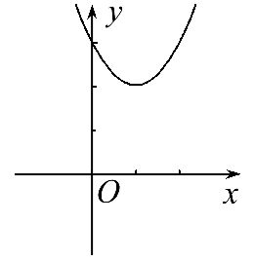
提示:
函数 | y=x²-2x-3 | y=x²-2x+1 | y=x²-2x+3
图象
与x轴交点 的坐标 | (-1,0),(3,0) | (1,0) | 无
对应方程 的根 | -1,3 | 1 | 无

Slide 7
2.结合问题1,你认为方程f(x)=0的根与对应函数y=f(x)的图象有什么关系?
提示:方程f(x)=0的根就是函数y=f(x)的图象与x轴交点的横坐标,也叫函数y=f(x)的零点.

Slide 8
➡根据以上探究过程,试写出函数零点的定义.
__________________________________________________________
对于函数y=f(x),我们把使f(x)=0的实数x叫做函数y=f(x)的零点.

Slide 9
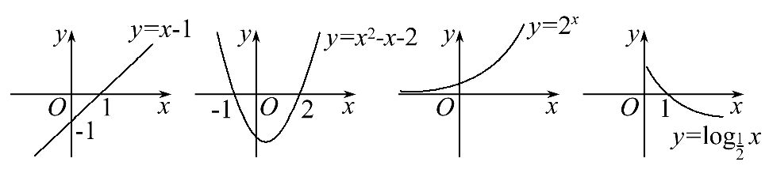
【合作探究】
1.结合所学的基本初等函数(如一次函数、二次函数、指数函数、对数函数),思考是否所有的函数都有零点?并说明理由.

Slide 10
提示:不一定.因为函数的零点就是方程的根,但不是所有的方程都有根,所以说不是所有的函数都有零点.
如:指数函数,其图象都在x轴的上方,与x轴没有交点,故指数函数没有零点;对数函数有唯一一个零点.

Slide 11
2.函数y=f(x)的图象与方程f(x)=0的实根及函数f(x)的零点有何关系?
提示:方程f(x)=0有实根⇔函数y=f(x)的图象与x轴有交点⇔函数y=f(x)有零点.

Slide 12
【过关小练】
1.函数f(x)=x-1的零点是 ( )
A.1 B.2 C.3 D.0
【解析】选A.令f(x)=0得x-1=0,即x=1,故f(x)的零点是1.

Slide 13
2.已知函数y=f(x)的图象与x轴有三个不同的交点,则函数y=f(x)有
个零点.
【解析】函数的零点就是它的图象与x轴交点的横坐标.故有3个零点.
答案:3

Slide 14
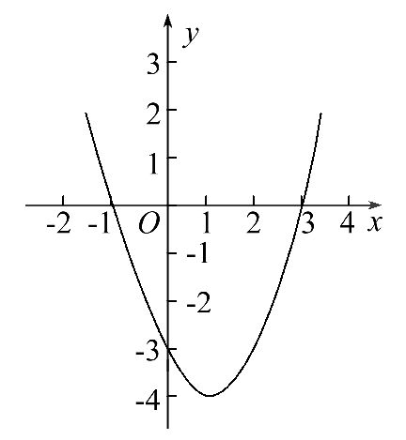
主题二:函数零点的判断
【自主认知】
1.观察二次函数f(x)=x²-2x-3的图象,发现这个二次函数在区间(-2,1)内有零点,计算f(-2)与f(1)的乘积,你能发现这个乘积有什么特点?

Slide 15
提示:f(-2)·f(1)=[(-2)²-2×(-2)-3]×(1²-2×1-3)
=5×(-4)=-20<0.
即当f(-2)·f(1)<0时,函数f(x)=x²-2x-3在区间(-2,1)内有零点x=-1,它是方程x²-2x-3=0的一个根.

Slide 16
2.同样,函数f(x)=x²-2x-3在区间(2,4)内有零点,是否也有f(2)·f(4)<0呢?
提示:经计算f(2)·f(4)<0,即当f(2)·f(4)<0时,函数f(x)=x²-2x-3在(2,4)内有零点x=3,它是方程x²-2x-3=0的一个根.

Slide 17
➡根据以上探究过程,试着写出判断函数零点存在的条件与结论:
(1)条件
函数y=f(x)在[a,b]上,
①图象是_________的一条曲线.②f(a)·f(b)__0.
(2)结论
y=f(x)在区间(a,b)内有 _____,即存在c∈(a,b),使得_______.
连续不断
<
零点
f(c)=0

Slide 18
【合作探究】
1.若f(a)·f(b)>0,那么函数y=f(x)在区间(a,b)内一定没有零点吗?
提示:不一定.如y=x²-1在区间(-2,2)上有两个零点,但f(2)·f(-2)>0.

Slide 19
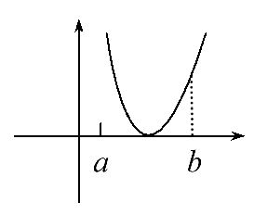
2.若函数y=f(x)在区间[a,b]上的图象是连续不断的一条曲线,那么函数y=f(x)在区间(a,b)内有零点一定有f(a)·f(b)<0吗?
提示:不一定.可能有f(a)·f(b)≥0.如图:

Slide 20
3.若函数y=f(x)在区间[a,b]上的图象是连续不断的曲线,满足f(a)·f(b)<0且f(x)在[a,b]上单调,那么函数y=f(x)在区间(a,b)内是否只有一个零点?
提示:只有一个零点.

Slide 21
【过关小练】
1.函数f(x)=3^{x}-x²的零点所在区间是 ( )
A.(1,2) B.(-2,-1)
C.(0,1) D.(-1,0)
【解析】选D.因为f(-1)=3⁻¹-1<0,f(0)=3⁰-0=1>0,所以f(-1)·f(0)
<0.故选D.

Slide 22
2.若函数f(x)在区间(2,5)上是减函数,且图象是一条连续不断的曲线,f(2)·f(5)<0,则函数f(x)在区间(2,5)上零点的个数是 .
【解析】由题意得,函数f(x)在区间(2,5)的图象是一条连续不断自左向右下降的曲线,且f(2)f(5)<0,所以函数f(x)的图象与x轴只有一个交点,所以函数f(x)在区间(2,5)上只有一个零点.
答案:1

Slide 23
【归纳总结】
1.函数零点的两个关注点:
(1)函数的零点是一个实数.当函数的自变量取这个实数时,其函数值等于零.
(2)由于函数f(x)的零点就是方程f(x)=0的实根,因此判断函数f(x)是否有零点,有几个零点,就是判断方程f(x)=0是否有实根,有几个实根.

Slide 24
2.对函数零点判断的两点说明:
(1)当函数y=f(x)同时满足:
①函数的图象在闭区间[a,b]上是连续曲线;
②f(a)·f(b)<0,则可以判断函数y=f(x)在区间(a,b)内至少有一个零点.
(2)当函数y=f(x)的图象在闭区间[a,b]上不是连续曲线或不满足f(a)·f(b)<0时,函数在区间(a,b)内可能存在零点,也可能不存在零点.

Slide 25
类型一:求函数的零点或判断零点的个数
【典例1】(1)(2015·杭州高一检测)函数f(x)=log₂x-x+2的零点个数为 ( )
A.0 B.1 C.2 D.3
(2)讨论函数f(x)=(ax-1)(x-2)(a≠0)的零点.

Slide 26
【解题指南】(1)将求函数f(x)的零点个数转化为求方程log₂x=x-2解的个数问题,进而转化为求函数y=log₂x与y=x-2图象交点个数问题,然后利用数形结合求解.
(2)转化为讨论方程(ax-1)(x-2)=0的根的情况,要结合本题中实数a的取值情况进行分类讨论.

Slide 27
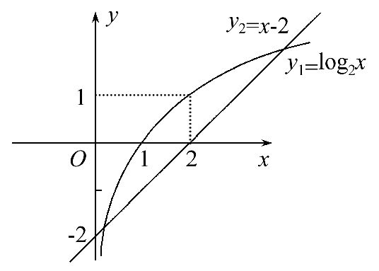
【解析】(1)选C.令y₁=log₂x,y₂=x-2,在同一坐标下作出y₁与y₂的图象,由图象可知y₁与y₂有两个交点,故f(x)有两个零点.

Slide 28


(2)令(ax-1)(x-2)=0得x₁= ,x₂=2(a≠0).
①当a= 时,x₁=x₂,即函数f(x)的零点为2.
②当a≠ 时,x₁≠x₂,即函数f(x)的零点为 和2.

Slide 29
【延伸探究】
1.(变换条件)若把本例(2)中的条件“a≠0”去掉,其他条件不变,其结论又如何呢?
【解析】①当a=0时,函数f(x)=-(x-2),其零点为2.

Slide 30
②当a≠0时,令f(x)=0
即(ax-1)(x-2)=0得x₁= ,x₂=2.
当a= 时,函数f(x)的零点是2,
当a≠ 时,函数f(x)的零点是 和2.
综上,当a=0或 时,f(x)的零点是2,
当a≠0且a≠ 时,f(x)的零点是 与2.

Slide 31
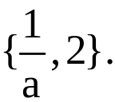
2.(改变问法)本例(2)条件不变,试求函数f(x)的零点所组成的集合A.
【解析】令f(x)=0得(ax-1)(x-2)=0(a≠0),
即x₁= ,x₂=2.
①当a= 时,x₁=x₂,f(x)零点所组成的集合A={2}.
②当a≠ 时,x₁≠x₂,f(x)零点所组成的集合A=

Slide 32
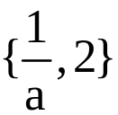
【误区警示】解答本题易出现不讨论a的取值范围,而直接写出A=
的情况,导致出现这种错误的原因是忽略了集合中元素的互异
性.

Slide 33
【规律总结】
1.求函数零点的两种方法
(1)代数法:求相应方程f(x)=0的实数根.
(2)几何法:对于方程f(x)=0的根不易求解时,或者只探究函数零点的个数问题,可以通过将方程的根转化为函数y=f(x)的图象与x轴交点的横坐标问题.

Slide 34
2.判断函数存在零点的三种方法
(1)方程法:若方程f(x)=0的解可求或能判断解的个数,可通过方程的解来判断函数是否存在零点或判断零点的个数.
(2)图象法:由f(x)=g(x)-h(x)=0,得g(x)=h(x),在同一坐标系内作出y₁=g(x)和y₂=h(x)的图象,根据两个图象交点的个数来判定函数零点的个数.

Slide 35
(3)定理法:函数y=f(x)的图象在区间[a,b]上是一条连续不断的曲线,由f(a)·f(b)<0即可判断函数y=f(x)在区间(a,b)内至少有一个零点.若函数y=f(x)在区间(a,b)上是单调函数,则函数f(x)在区间(a,b)内只有一个零点.

Slide 36

【补偿训练】若函数f(x)=x²-ax-b的两个零点是2和3,求函数g(x)=bx²-ax-1的零点.
【解析】由函数f(x)=x²-ax-b的两个零点是2和3可知,方程x²-ax-b=0的两个实根是2和3,
所以a=2+3=5,-b=2×3,即b=-6,
所以g(x)=-6x²-5x-1.
由-6x²-5x-1=0,解得x=- 或x=- .
所以函数g(x)=bx²-ax-1的零点是- 和- .

Slide 37
类型二:函数零点所在区间的判断
【典例2】(1)二次函数f(x)=ax²+bx+c(x∈R)的部分对应值如表:
x | -3 | -2 | -1 | 0 | 1 | 2 | 3 | 4
f(x) | 6 | m | -4 | -6 | -6 | -4 | n | 6

Slide 38

不求a,b,c的值,判断方程ax²+bx+c=0的两根所在的区间是 ( )
A.(-3,-1)和(2,4) B.(-3,-1)和(-1,1)
C.(-1,1)和(1,2) D.(-∞,-3)和(4,+∞)
(2)函数f(x)=lgx- 的零点所在的大致区间是 ( )
A.(6,7) B.(7,8) C.(8,9) D.(9,10)

Slide 39
【解题指南】(1)观察图表中函数值从正值变化到负值或从负值变化到正值对应的区间即为所求.
(2)根据零点的判断方法,只需计算所给区间的端点函数值,函数值异号对应的区间即为所求.

Slide 40





【解析】(1)选A.利用f(a)f(b)<0,则f(x)=0在(a,b)内有根来判定.
因为f(-3)=6>0,f(-1)=-4<0,所以在(-3,-1)内必有根,又由f(2)=
-4<0,f(4)=6>0,所以在(2,4)内必有根.故选A.
(2)选D.因为f(6)=lg6- =lg6- <0,
f(7)=lg7- <0,f(8)=lg8- <0,f(9)=lg 9-1<0,
f(10)=lg 10- >0,所以f(9)·f(10)<0.
所以f(x)=lgx- 的零点的大致区间为(9,10).

Slide 41
【规律总结】判断函数零点所在区间的三个步骤
(1)代:将区间端点代入函数求出函数的值.
(2)判:把所得函数值相乘,并进行符号判断.
(3)结:若符号为正且函数在该区间内是单调函数,则在该区间内无零点,若符号为负且函数连续,则在该区间内至少有一个零点.

Slide 42
【巩固训练】函数f(x)=-x³-3x+5有零点的区间是 ( )
A.(-2,-1) B.(-1,0) C.(1,2) D.(2,3)
【解析】选C.因为f(0)=5,f(-1)=9,f(1)=1,f(2)=-9,所以f(1)f(2)<0,故选C.

Slide 43
【补偿训练】使得函数f(x)=lnx+ x-2有零点的一个区间是 ( )
A.(0,1) B.(1,2)
C.(2,3) D.(3,4)
【解析】选C.函数f(x)的图象在(0,+∞)上连续不断,
且f(2)=ln2-1<lne-1=0,
f(3)=ln3- >lne- = >0,
所以f(2)·f(3)<0,故选C.

Slide 44
拓展类型:一元二次方程根的分布问题
【典例】已知关于x的一元二次方程x²+2mx+2m+1=0有两个不相等的实数根,其中一根在区间(-1,0)内,另一根在区间(1,2)内,求m的取值范围.
【解题指南】借助二次函数的图象,讨论区间端点的函数值的符号,列出不等式组,即可解得实数m的取值范围.

Slide 45
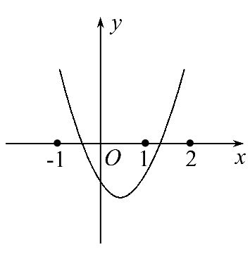
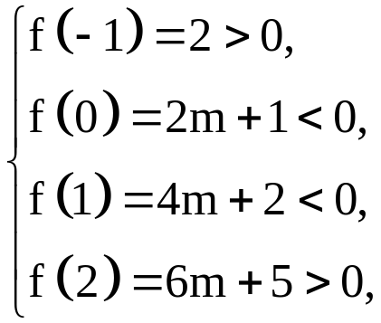
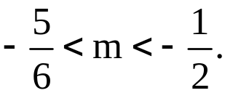
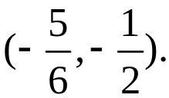
【解析】由题意知,抛物线f(x)=x²+2mx+2m+1与x轴的交点分别在区间(-1,0)和(1,2)内,如图,观察图象可得:
解得 所以m的取值范围为

Slide 46
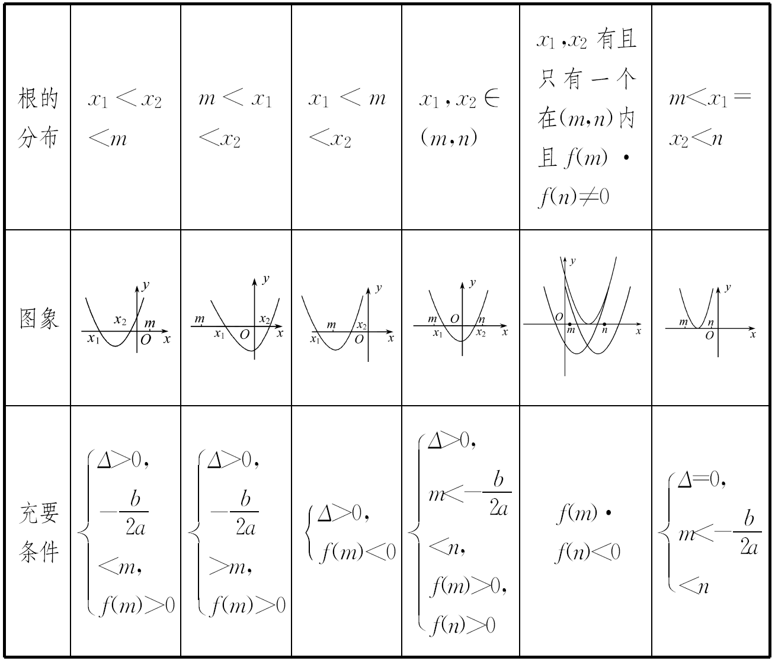
【规律总结】二次方程根的分布问题的求解策略
设x₁,x₂是实系数方程ax²+bx+c=0(a>0)的两实根,则x₁,x₂的分布范围与一元二次方程的系数之间的关系有下表:

Slide 47


Slide 48


